Slide 1
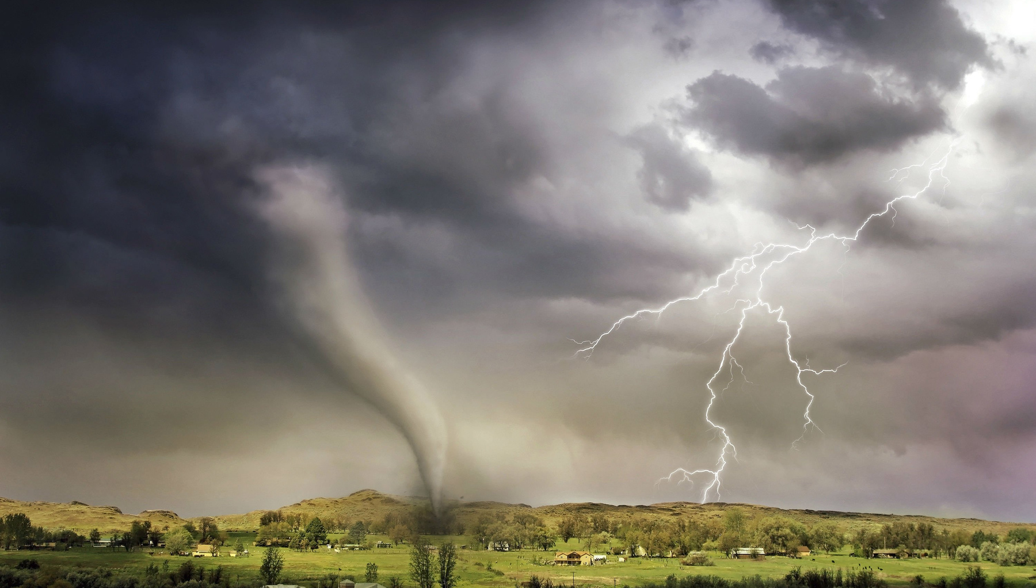
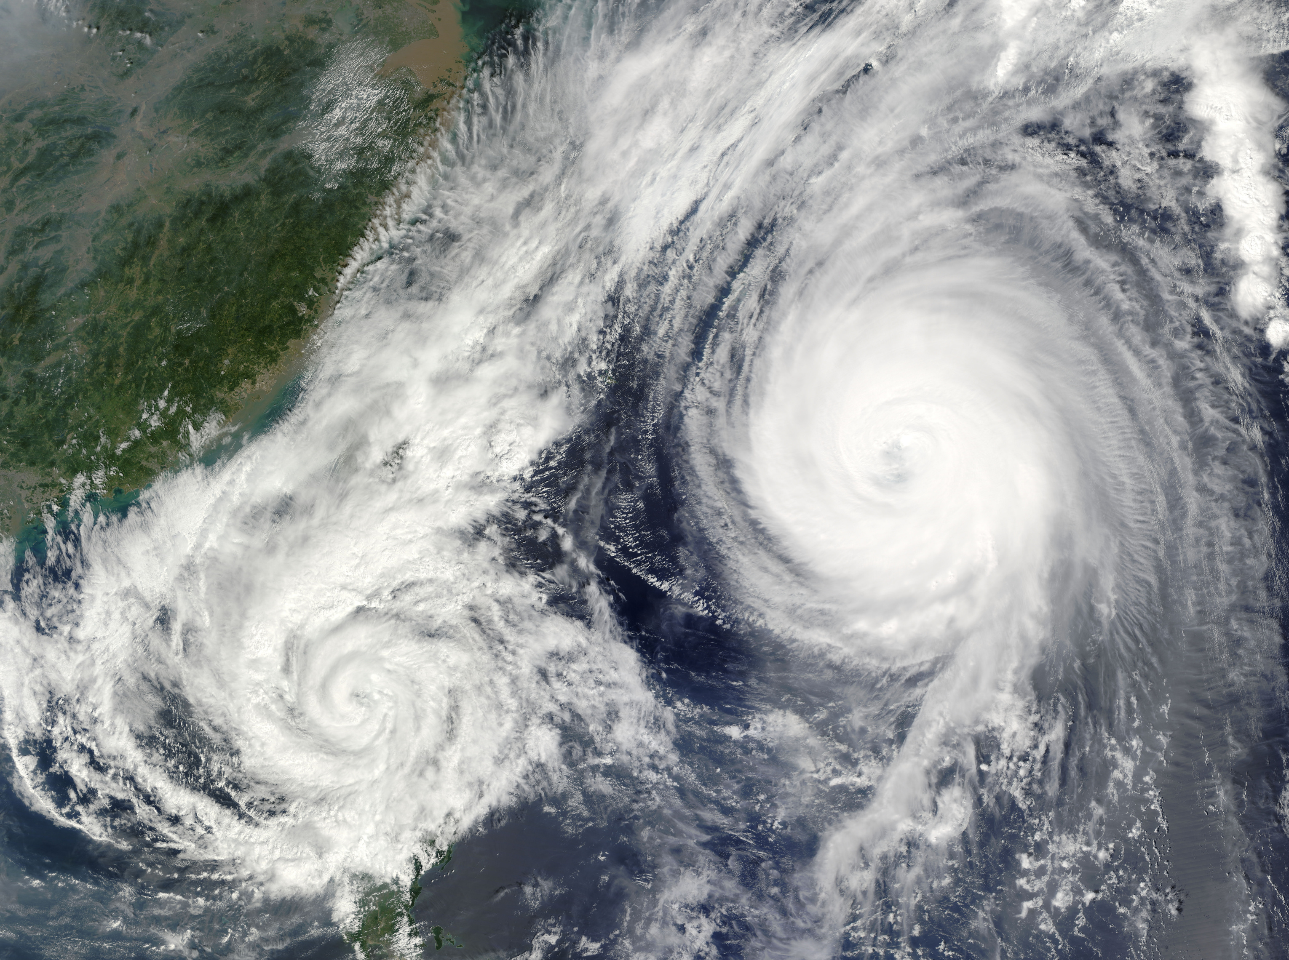

Biến đổi khí hậu
Giông bão, bão và lốc xoáy!

Slide 2
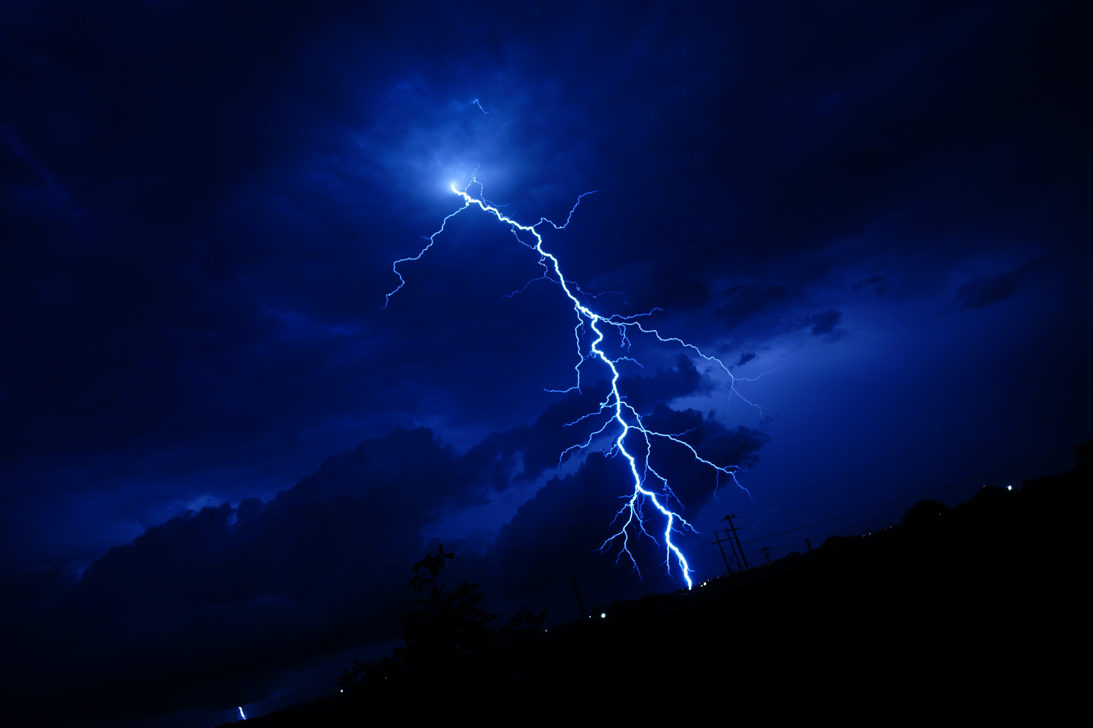
Biến đổi khí hậu cực đoan nhất mà bạn từng trải qua
là gì?
Đưa ra định nghĩa của riêng bạn
về "cực đoan" và chia sẻ một số
chi tiết về trải nghiệm biến đổi khí hậu của thời tiết

Slide 3
Hôm nay chúng ta sẽ:
1. Nguyên nhân biến đổi khí hậu
A. Nguyên nhân do con người (chủ yếu)
Khí thải nhà kính:
CO₂ từ đốt nhiên liệu hóa thạch (than, dầu, khí đốt) trong công nghiệp, giao thông, điện năng.
CH₄ (metan) từ chăn nuôi gia súc, đầm lầy và rác thải sinh hoạt.
N₂O (oxit nitơ) từ phân bón, nông nghiệp và công nghiệp. → Những khí này gây hiệu ứng nhà kính, làm Trái Đất nóng lên.
Phá rừng:
Rừng là nơi hấp thụ CO₂, khi bị chặt phá, lượng CO₂ trong khí quyển tăng.
Ô nhiễm môi trường:
Khói bụi, khí thải công nghiệp làm thay đổi thành phần không khí, giảm khả năng tự cân bằng của khí hậu.

Slide 4

2. Hậu quả của biến đổi khí hậu Tăng nhiệt độ toàn cầu: Băng ở hai cực và trên núi cao tan chảy. Mực nước biển dâng, gây ngập lụt vùng ven biển và đảo nhỏ. Thời tiết cực đoan: Bão mạnh, lũ lụt lớn, hạn hán kéo dài. Sóng nhiệt, rét đột ngột ảnh hưởng sức khỏe con người và cây trồng. Mất đa dạng sinh học: Động, thực vật mất môi trường sống. Một số loài có nguy cơ tuyệt chủng. Ảnh hưởng đến con người: Thiếu nước sinh hoạt, nông nghiệp giảm năng suất. Gia tăng dịch bệnh (sốt xuất huyết, sốt rét…) do điều kiện sinh vật gây bệnh thay đổi. Tác động kinh tế: Thiệt hại về nhà cửa, cơ sở hạ tầng, năng suất nông nghiệp. Chi phí phòng chống thiên tai tăng

Slide 5
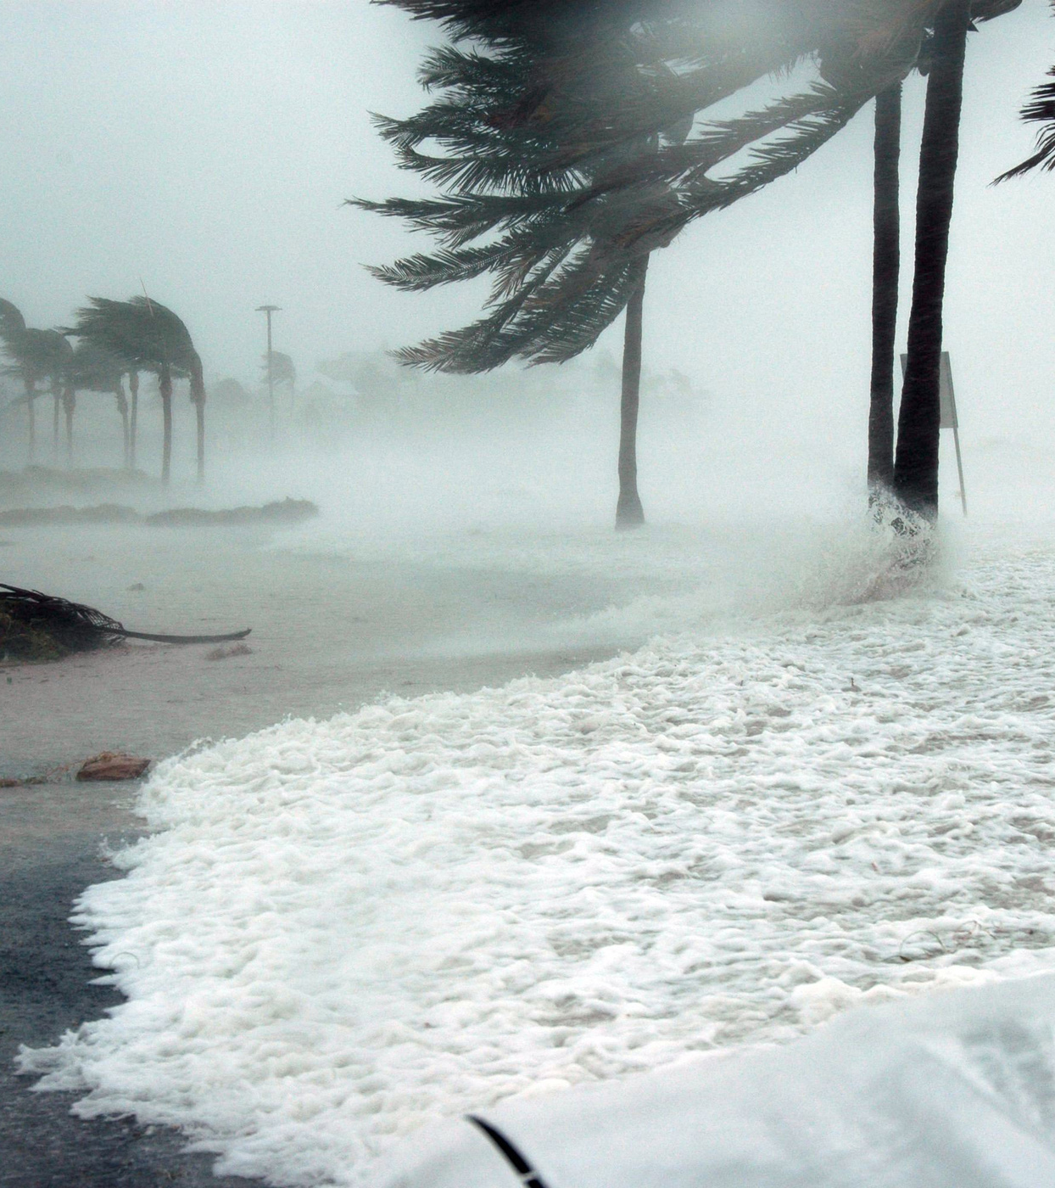
Giải pháp
3. Giải pháp giảm biến đổi khí hậu
Giảm phát thải khí nhà kính: sử dụng năng lượng sạch (năng lượng mặt trời, gió, thủy điện).
Trồng rừng, bảo vệ rừng: hấp thụ CO₂, giảm hiệu ứng nhà kính.
Tiết kiệm năng lượng: giảm tiêu thụ điện, nhiên liệu.
Chính sách và cam kết quốc tế: thực hiện Hiệp định Paris, hợp tác toàn cầu về khí hậu.

Slide 6
